Slide 1
房正豪牧師
Rev. Steven Fang

Slide 2
詩 篇 Psalm 112:1~2
1 你 们 要 赞 美 耶 和 华 ！ 敬 畏 耶 和 华 ， 甚 喜 爱 他 命 令 的 ， 这 人 便 为 有 福 ！
1 Hallelujah!
How happy is the person who fears the Lord, who truly delights in his commandments.

Slide 3
2 他 的 後 裔 在 世 必 强 盛 ； 正 直 人 的 後 代 必 要 蒙 福 。
2 His descendants will be powerful in the land, a generation of the upright who will be blessed.

Slide 6
善用小册子。
Make good use of the brochures.
永生白白的礼物。
The Free Gift of Eternal Life.

Slide 7
永生白白的礼物。
The Free Gift of Eternal Life.

Slide 8
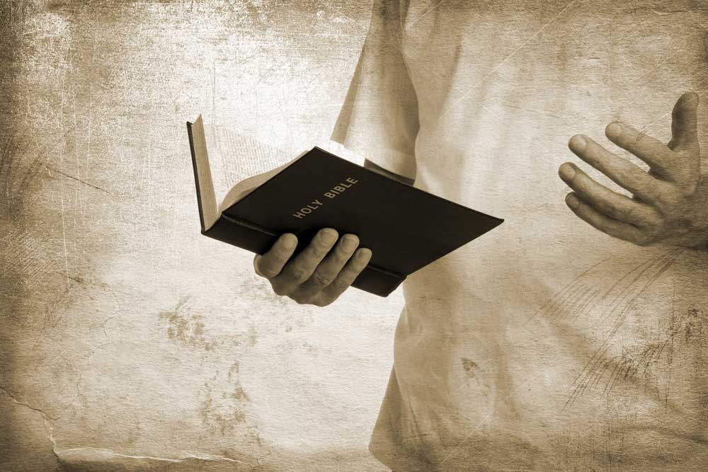
多多练习传福音。
Practice more to preach the Gospel.

Slide 9
小册子。 我有把握吗？
Booklet: Do I Have the Assurance?

Slide 10
求问祂。 Seek Him.
认定祂？ Recognize Him.
向祂认罪。 Confess to Him.
相信祂。 Believe in Him.
接受祂。 Receive Him.

Slide 11
跟进关怀他。
Follow up and care for him.
与神同行。 Walk with God.
接近神。 Draw near to God.
记住神的话。Keep in mind
God's words.

Slide 12
羅 馬 書 Romans 10:15
报 福 音 、 传 喜 信 的 人 ，
他 们 的 脚 踪 何 等 佳 美 。
“How beautiful are those who bring the good news!”

Slide 13
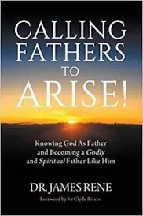

Slide 14
好好装备年轻人坚守真理。
Equip young people well to hold fast to the truth.
教养小朋友从小认识主。
Bring up our children to know the Lord from an early age.

Slide 15
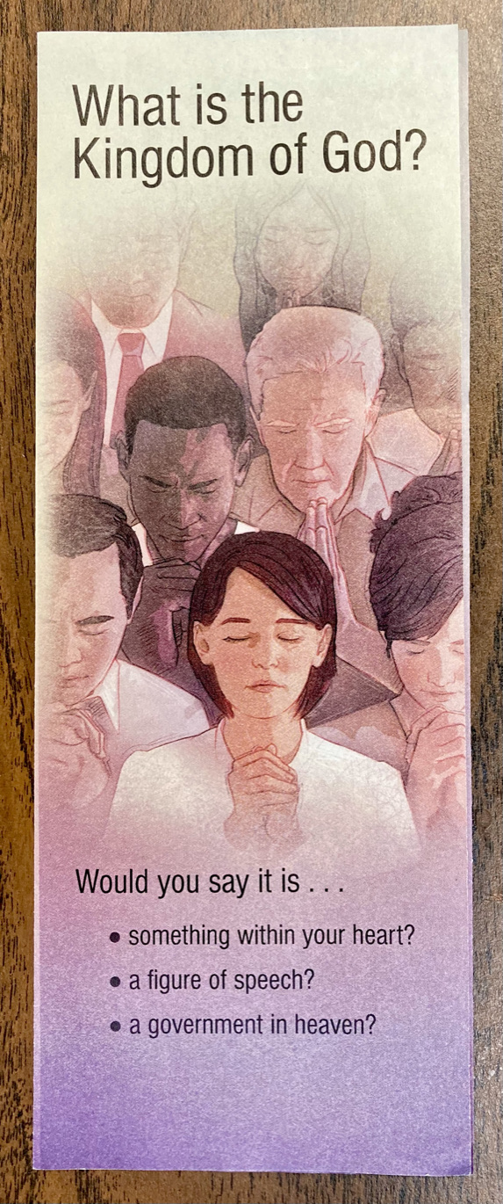
异端。 耶和华，见证人。
The Heresy of Jehovah's Witnesses.

Slide 16
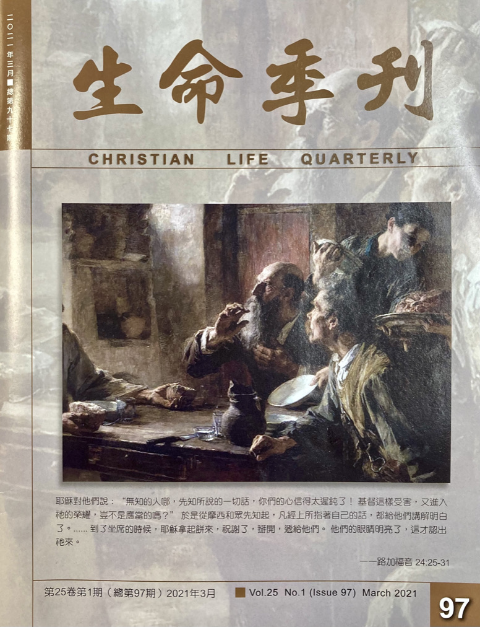
生命季刊 Christian Life Quarterly

Slide 17
詩 篇 Psalm 112:1~2
1 你 们 要 赞 美 耶 和 华 ！ 敬 畏 耶 和 华 ， 甚 喜 爱 他 命 令 的 ， 这 人 便 为 有 福 ！
1 Hallelujah!
How happy is the person who fears the Lord, who truly delights in his commandments.

Slide 18
2 他 的 後 裔 在 世 必 强 盛 ； 正 直 人 的 後 代 必 要 蒙 福 。
2 His descendants will be powerful in the land, a generation of the upright who will be blessed.

Slide 19
父亲传承三个重点。
The three key points of The Father's Inheritance:
赞美神。 Praise God.
敬畏神。 Revere God.
喜爱神的话。Love God's words.

